Slide 1
Lesweek 5
Voorbereidingen voor de Bijeenkomst

Slide 2
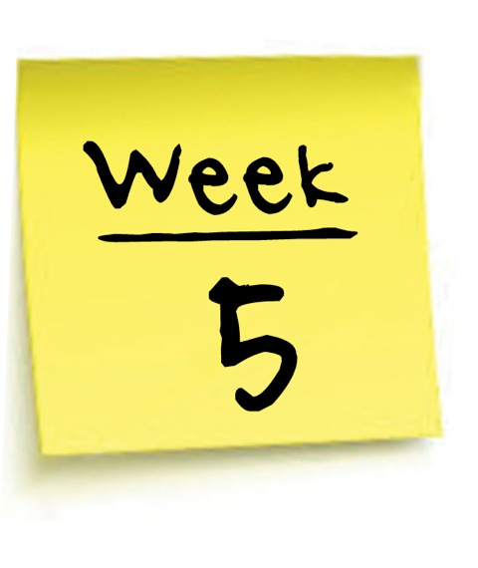
Programma van deze week

Slide 3
OOK VANDAAG:
vanaf 11.30 spreekuur buitenland stage bij Yoni
Rooster onder voorbehoud!

Slide 4
NIeuw: Mini classes
Oftewel korte workshops met extra informatie over onderwerp
Optioneel bijwonen!

Slide 5
IBS-lessen Vandaag!
Rollen in de groep / community en hoe je daar mee om kan gaan.
Daarna zelfstandig werken
12.45: Trouble shooting, verzamelen op de trap.
Vandaag deadline Wix portfolio

Slide 6
Rollen in de groep / community en hoe je daar mee om kan gaan.

Slide 7
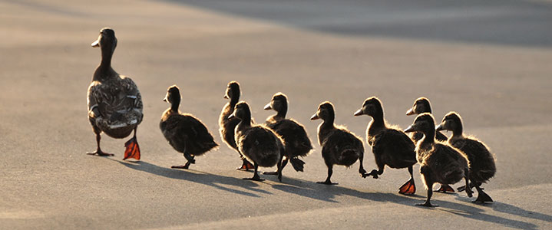
Wanneer je in een team werkt dan kun je als leider van het team op verschillende manieren te werk gaan. We noemen dat leiderschapsstijlen.
Een indeling =
Democratisch
Autoritair
Laissez faire

Slide 8
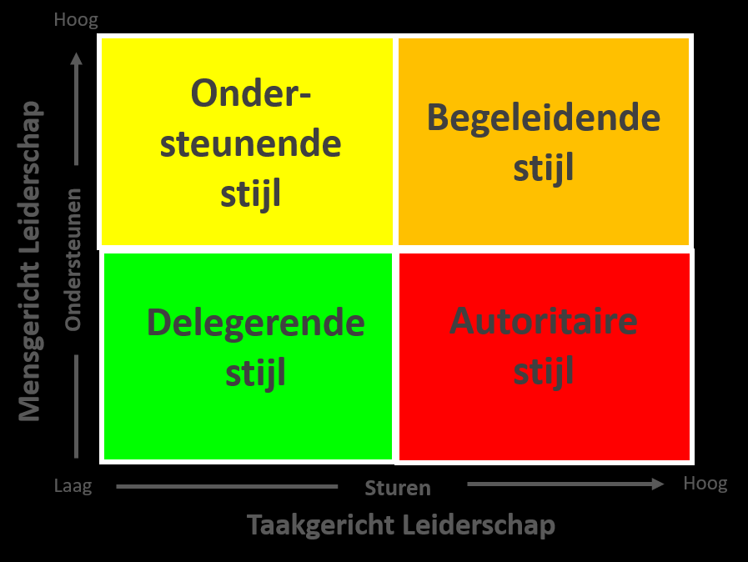
Een andere kijk op leiderschap van groepen kijkt naar taakgerichtheid of mensgerichtheid:
Leiderschapsmodel
van Hersey & Blanchard

Slide 9
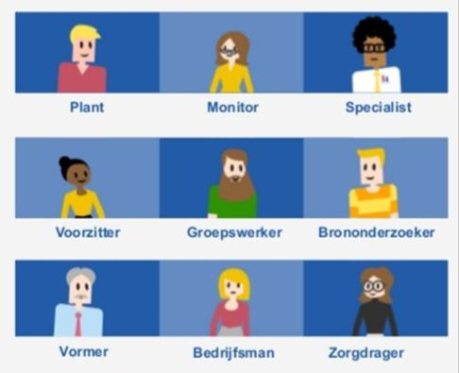
Werken met een team.
Je hebt al eerder informatie gehad over de verschillende rollen in een team. Dit is de indeling die Belbin maakt:

Slide 10
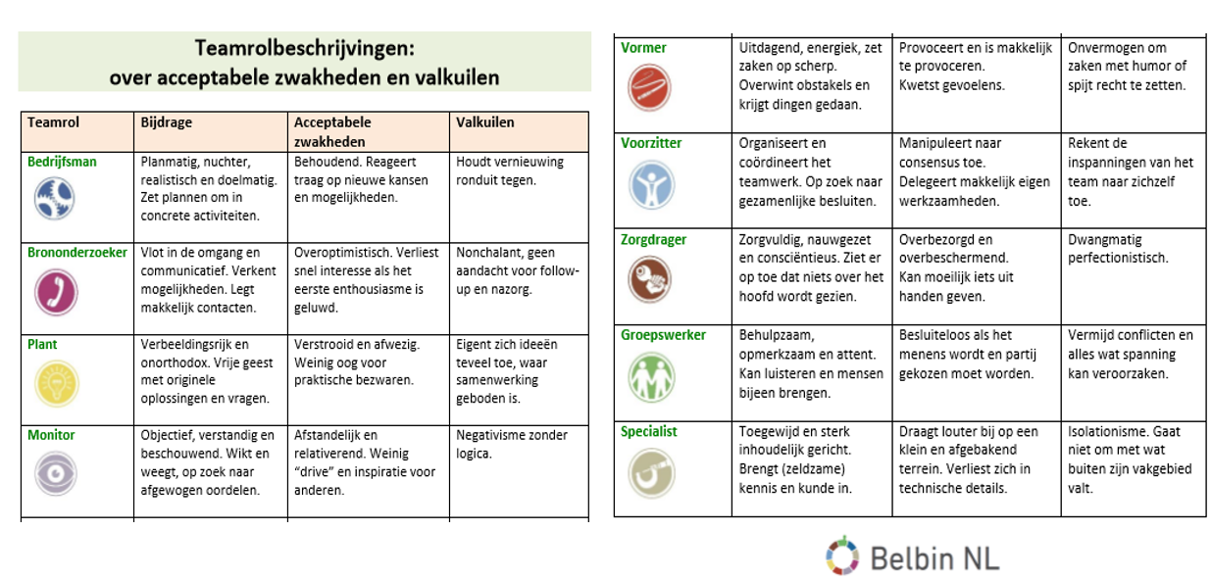

Slide 11
Groepsrollen.
Binnenkort is de bijeenkomst voor jullie community; een groep mensen die geïnteresseerd is in het onderwerp en die zich misschien aan wil sluiten bij deze community.
Als je deze community als ‘groep’ ziet die zich moet ontwikkelen dan kun je de verschillende groepsrollen als volgt onderscheiden:
Rollen in een positieve groep
De gezagsdrager
De organisator
De sociaal werker
De verkenners
De volgers
De joker
De appellant
Rollen in een negatieve groep
De dictator
De intriganten
De meelopers
De zondebok

Slide 12
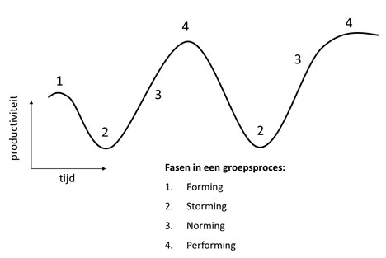
Met die groep willen jullie bepaalde doelen bereiken dus hebben jullie een programma, werkvormen en eigen taakverdeling gemaakt.
Een ander belangrijk onderdeel voor het slagen van deze bijeenkomst is de manier waarop de groep (de community in oprichting?) start en het groepsproces op gang komt.

Slide 13
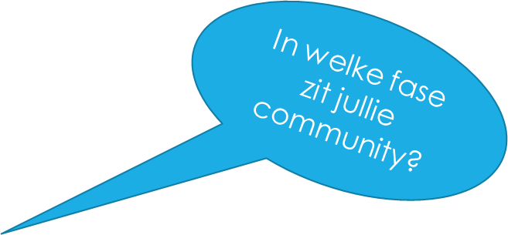
Fase in groepsvorming en wat je ziet:
1. Forming
- weifelende deelnemers
- beleefde communicatie
- bezorgdheid over de groepsdoelen
- een actieve leider
- meegaande leden
2. Storming
- kritiek op ideeën
- matige aandacht
- vijandigheid
- polarisatie en coalitievorming
3. Norming
- overeenkomen van afspraken
- afname van rolambiguïteit
toegenomen wij-gevoel
4. Performing
- besluitvormingsgericht
- probleemoplossingsgericht
- wederzijdse samenwerking
- productiegericht
Voorbeeld ahv Lord of the Rings:
https://www.youtube.com/watch?v=ysWWGf8VsOg

Slide 14
Forming. In deze fase leert het team elkaar kennen. Deelnemers zijn erg op zichzelf gericht, proberen conflicten te vermijden en zijn bezig hun plek in de groep te vinden. Ook vertrouwen moet nog worden opgebouwd.
In community building zien we hetzelfde terug. In deze fase zijn deelnemers erg afwachtend en komt het zelden voor dat meerdere mensen een leiderschapsrol op zich nemen. De community manager is de trekker en zal daarom sterk coördinerend achter de schermen moeten optreden om mensen aan de voorkant te activeren. In de discussies zie je dat de reacties zich vooral richten op de topic starter en dat deelnemers weinig tot geen aandacht hebben voor de reacties van anderen, laat staan dat ze daar ook op reageren.
Storming; Deze fase wordt gekenmerkt door conflicten. Deelnemers durven meer van zichzelf te laten zien en bekritiseren daarom makkelijker de werkwijze en het gedrag van andere deelnemers
Ook deze fase is zeer herkenbaar binnen community building. Wanneer bijvoorbeeld diverse experts zich aansluiten komt er altijd een moment wanneer deze experts elkaar gaan challengen. Een community manager kan hierin als mediator optreden door niche thema’s binnen een kennisgebied te identificeren en daar specifieke experts aan te koppelen. Het is van belang dat conflicten niet worden gezien als bedreiging maar juist als kans om de verhoudingen binnen de community duidelijker te maken

Slide 15
Fase 3: Norming. Na het goed doorlopen van de conflictfase is de taakverdeling duidelijk en leiderschap belegd.
Voor community building is het in deze fase belangrijk dat de community manager waakt voor teveel kliekjes vorming. Alhoewel het positief is dat de groep goed door deze fase is gekomen en er een sterkere cohesie is, betekent het tegelijkertijd dat mensen minder snel met afwijkende ideeën zullen komen. Dit kan op den duur leiden tot een verveelde en minder tevreden community. Het is daarom niet slecht om nu en dan de conflictfase nog eens te doorlopen zodat de community af en toe de verhoudingen kan evalueren en nieuwe deelnemers met frisse blik een kans krijgen toe te treden.
Fase 4: Performing. In deze fase is een goede combinatie ontstaan van samenwerken en zelfstandige verantwoordelijkheid.
Voor community building betekent dit dat de community minder leunt op de community manager en zelf het merendeel aan community management oppakt. Echter ook voor deze fase geldt dat de community manager een proactieve rol moet pakken bij het goed faciliteren van de community. Vanwege de groepsdynamiek kan elke week iets gebeuren waardoor de relevantie en activiteit binnen de community gevaar loopt. Vandaar dat interessante nieuwelingen die in deze of voorgaande fase binnenkomen goed moeten begeleid om een plek binnen de community te krijgen. Anders kan het ertoe leiden dat de persoon het buitenbeentje wordt, onderdrukt wordt of de groep moet verlaten.

Slide 16
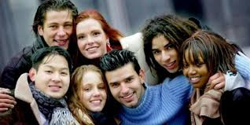
Wat zijn is belangrijk voor een goede groep?
Veiligheid
Wat kan/mag ik in de groep? In hoeverre word ik beschermd?
Erkenning
In welke mate geld ik als persoon, word ik als individu gezien?
Plezier
Naast de taken en doelen die er zijn, dient ook ruimte te worden gecreëerd voor ontspanning, samen lachen.
Waardering
Worden de dingen die ik doe gezien, en worden ze goed gevonden?
Uitdaging
Zomaar 'wat bij elkaar zijn' zonder dat er doelen bereikt (moeten) worden is een saaie bedoeling.
Spanning
Raakt de groep in een sleur, of valt er wel iets te beleven?
Prestatie
Worden de doelen makkelijk gehaald, of zal een ieder moeten presteren, er iets voor moeten doen?
Respect
Behandelen we elkaar zoals ik als mens graag behandeld wil worden?

Slide 17
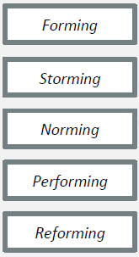
Er zijn drie soorten interventies die in de verschillende fasen van de groepsontwikkeling ingezet kunnen worden.
Taakgerichte interventies.
Deze zijn vooral van belang in de beginfase om helderheid te creëren over de gegeven informatie. Door de nadruk te leggen op de kernpunten en de verbanden, wordt een duidelijke structuur aangebracht. Alle deelnemers, zowel de dominante als de wat zwijgzamere types, kunnen zoveel mogelijk bij het groepsproces betrokken worden door het stimuleren van het naar voren brengen van ieders mening en het luisteren naar elkaar.
Het gevoel van erkenning en vrijheid zijn hierbij belangrijk. Discussies worden daarom in eerste instantie zoveel mogelijk vermeden. Hier is ruimte voor nadat de hoofdzaken nogmaals samengevat zijn en met de groep de balans wordt opgemaakt. Dit resulteert in besluit of conclusie.

Slide 18
2. Groepsgerichte interventies.
Deze spelen een rol in tweede fase. Het gaat er nu vooral om wat er in de groep plaatsvindt en wat dit zegt over de relaties en de bijbehorende emoties tussen de groepsleden. De groepsleider heeft hierin een voorbeeldfunctie. Het is zijn taak om te laten zien dat dit op veel verschillende manieren kan worden ingevuld.
Elk groepslid zou zich vrij genoeg moeten voelen om zich te uiten, zonder dat een ander zich daardoor bedreigd voelt. De groepsbegeleider probeert de boodschap te verhelderen en te laten inzien dat het ook iets vertelt over het groepsproces. Op het moment dat de groepsleden erin slagen om meer rekening met elkaar te houden, kan dit een versterking van de groepsband betekenen.
Bij interventies door de groepsbegeleider op dit gebied valt te denken aan: het laten doorklinken van zijn eigen belevingen, door het geven van positieve feedback de groepsleden aanmoedigen meer van zichzelf te laten zien, de negatieve uitingen proberen af te zwakken door de inhoud te erkennen, maar de vorm af te keuren, het toetsen van zijn gevoelens aan die van de anderen en het helpen betekenis te geven aan de opgedane ervaringen.

Slide 19
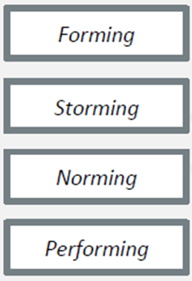
3. Persoonsgerichte interventies.
Deze zijn vooral geschikt de derde fase. Het proberen te bereiken van wederzijdse afstemming is nu het voornaamste doel. De groepsleden ervaren een gedeelde verantwoordelijkheid voor de groepstaak; ze houden rekening met de anderen en nemen de verantwoording voor zichzelf als persoon.
De groepsbegeleider kan de volgende persoonsgerichte interventies gebruiken. Hij reageert op een persoonlijke manier in de communicatie en vraagt wat voor de deelnemer zelf van belang is; het laten visualiseren kan dit proces vergemakkelijken.
Het creëren van een open sfeer door de informatie los te koppelen van allerlei verklaringen en projecties op anderen. Eigen belevingen die ontstaan als reactie op anderen, worden verwoord op een beeldende manier. Met behulp van integrerende opmerkingen wordt een groepslid geholpen om de betekenis te bepalen van de gevoelde confrontatie.

Slide 20
Een aantal tips voor de groepsvorming tijdens de eerste bijeenkomst:
Fase 1; forming
Zorg dat mensen zich welkom voelen; handen schudden en welkom heten, iedereen even aanspreken, koffie aanbieden, alles staat klaar, gezellige ruimte creëren.
Realiseer je dat mensen elkaar niet kennen en zich focussen op jullie als groep of op de voorzitter van de bijeenkomst; je bent rolmodel, inspirator en jullie energie is essentieel.
Neem de tijd voor de kennismaking; dat kan op allerlei manieren.
Ben duidelijk: geef aan wat je wil bereiken en wat het doel is van de bijeenkomst
Laat de deelnemers zelf aangeven wat zij willen bereiken of wat hun verwachtingen zijn; hun motivatie / beeld om mee te doen.
Biedt informatie in behapbare stukken aan zodat mensen er over na kunnen denken.
groepsleden eigen verantwoordelijkheden en taken te geven die ze met elkaar uitvoeren.
positieve acties van groepsleden te belonen en te stimuleren.
zo min mogelijk aandacht te besteden aan negatief gedrag.

Slide 21
Gebruik alle input voor goed programma voor de bijeenkomst en ga daar nu mee aan de slag:
Verwerk deze informatie in De Bijeenkomst. Bijvoorbeeld in
het programma
de randvoorwaarden
de communicatie hierover
jullie taakverdeling
Morgen is er een mini class over werkvormen voor de bijeenkomst;
- Doel
- Doelgroep
- Beschikbarre tijd
- Randvoorwaarden
> Passende werkvormen in het programma.
Verwerk deze informatie in jullie plan voor de lange termijn voor jullie community.

Slide 22
Na de lunch een rondje troubel shooting.

